Slide 1
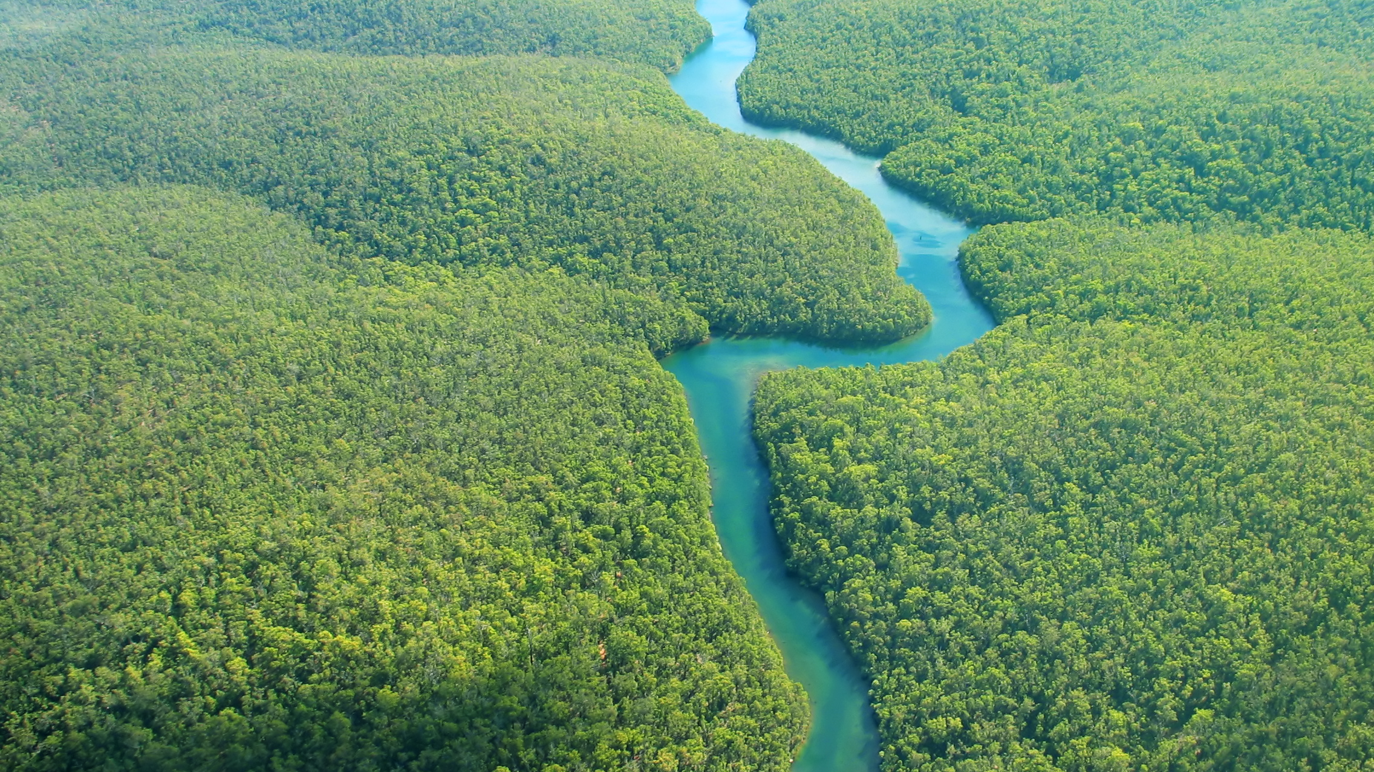
HydroAlert
Mirko Tonelli,
Nicola Gramegna,
Alessandro Querze

Slide 2
Il nostro progetto
Il software monitora e registra dati relativi ai livelli dei corsi d’acqua.
La rete, a progettazione aperta e scalabile, consente la raccolta e la visualizzazione in tempo reale dei dati rilevati da ciascun nodo.
Realizzata attraverso un rete di sensori che invia misurazioni continue e frequenti al sistema
Sono previste allerte se il livello di un fiume supera specifiche soglie, per mettere in guardia i residenti delle zone a rischio

Slide 3
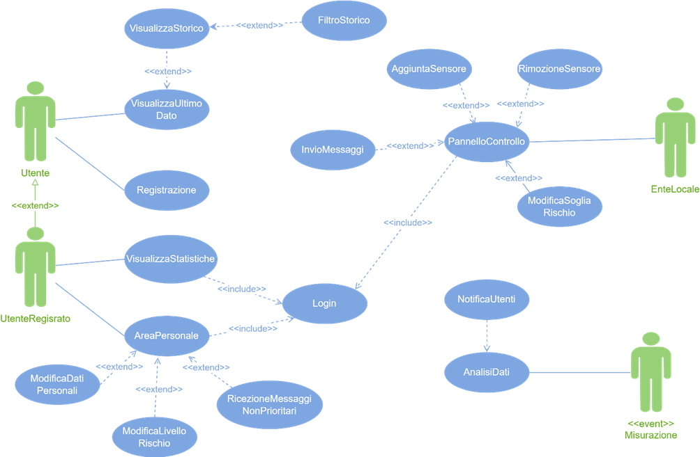
Casi d’uso
Attori:
Utente
Utente Registrato
Ente Locale
Eventi:
Misurazione

Slide 4
Funzionalità del servizio
Utenti:
Possono accedere al servizio come ospiti o tramite registrazione:
Guest: accesso immediato a dati attuali e consultazione di quelli storici.
Utenti registrati: ricevono allerte personalizzate in base alla propria località e ai criteri impostati, e hanno accesso a statistiche avanzate con filtri per nodo di rilevazione, fiume, e periodo di tempo.
Enti locali e autorità:
Possono gestire la rete di sensori e inviare comunicazioni mirate agli utenti in caso di emergenza.

Slide 5
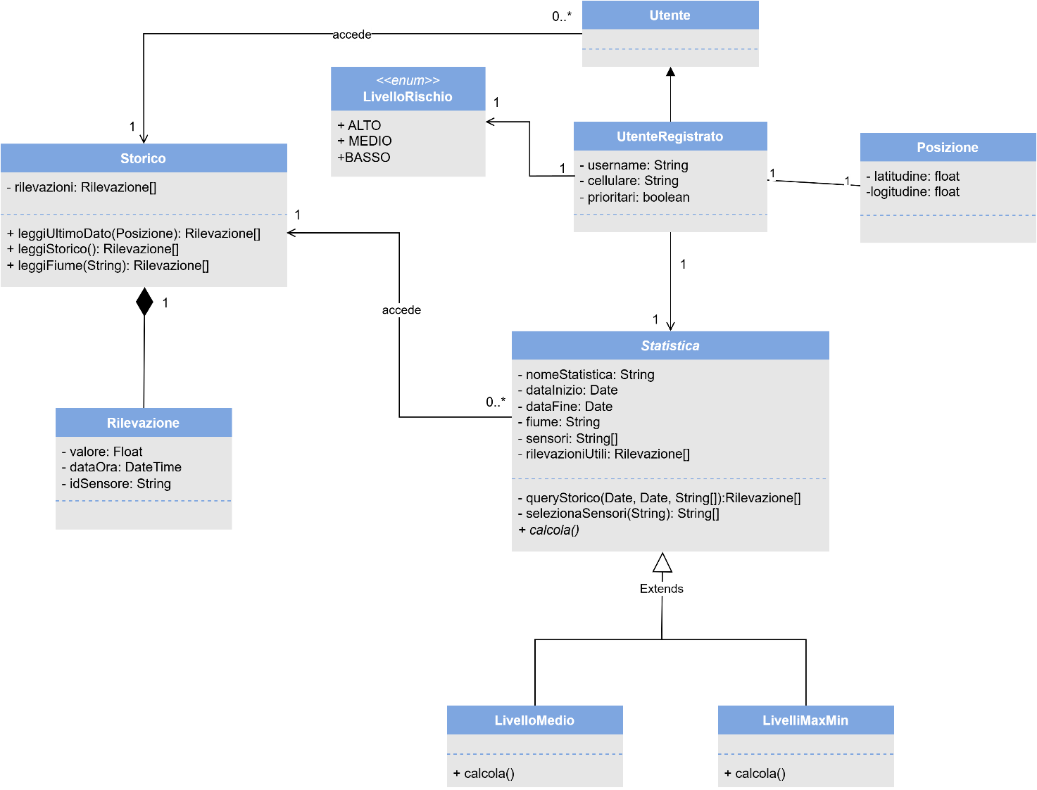
Modello del Dominio - Utenti

Slide 6
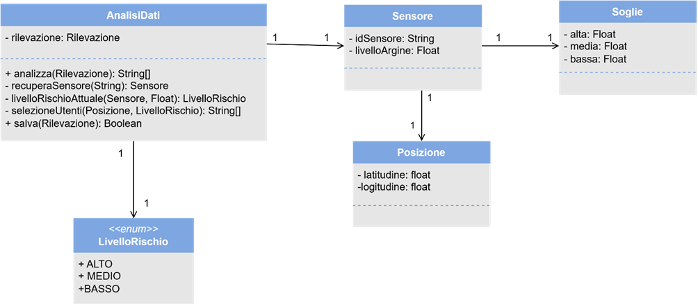
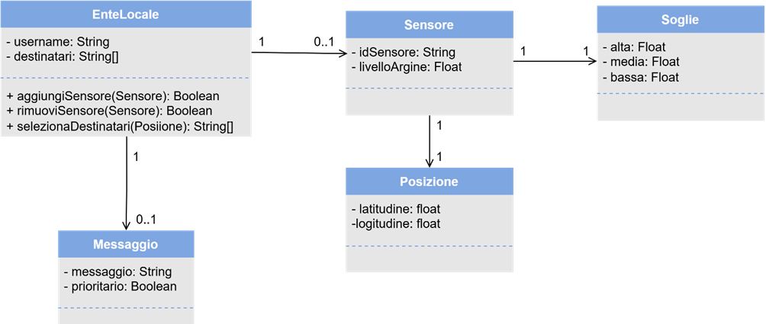
Modelli del Dominio – Rilevazione ed Analisi Dati

Slide 7

Sensori hardware distribuiti: Dispositivi installati lungo i corsi d’acqua, che rilevano periodicamente il livello.
Inviano i dati al sistema centrale tramite pacchetti UDP, scelti per la loro leggerezza e rapidità.
Sistema esterno per l’analisi dei log: Tutte le operazioni rilevanti vengono tracciate tramite log, poi inviati a un sistema esterno specializzato nella loro analisi.
Invio delle notifiche agli utenti Quando il sistema rileva una condizione critica, invia allerte via SMS agli utenti, tecnologia scelta per la sua diffusione sul territorio e indipendenza da connessioni a Internet.
Sistemi esterni

Slide 8
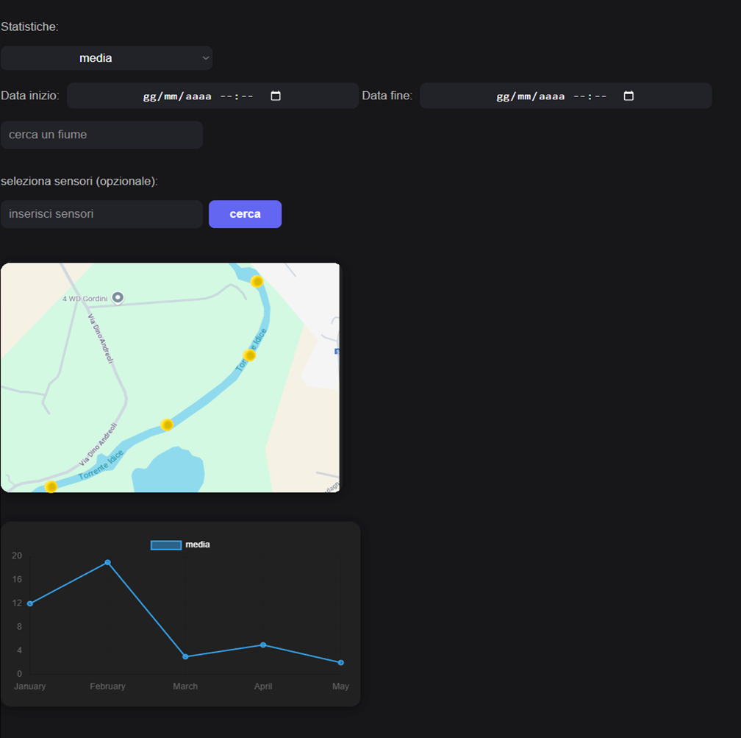
Interfaccia Statistiche con statistica “Media Livello Fiume” selezionata
Utilizzo delle API di Google Maps per la visualizzazione grafica dei dati legati a posizioni geografiche

Slide 9

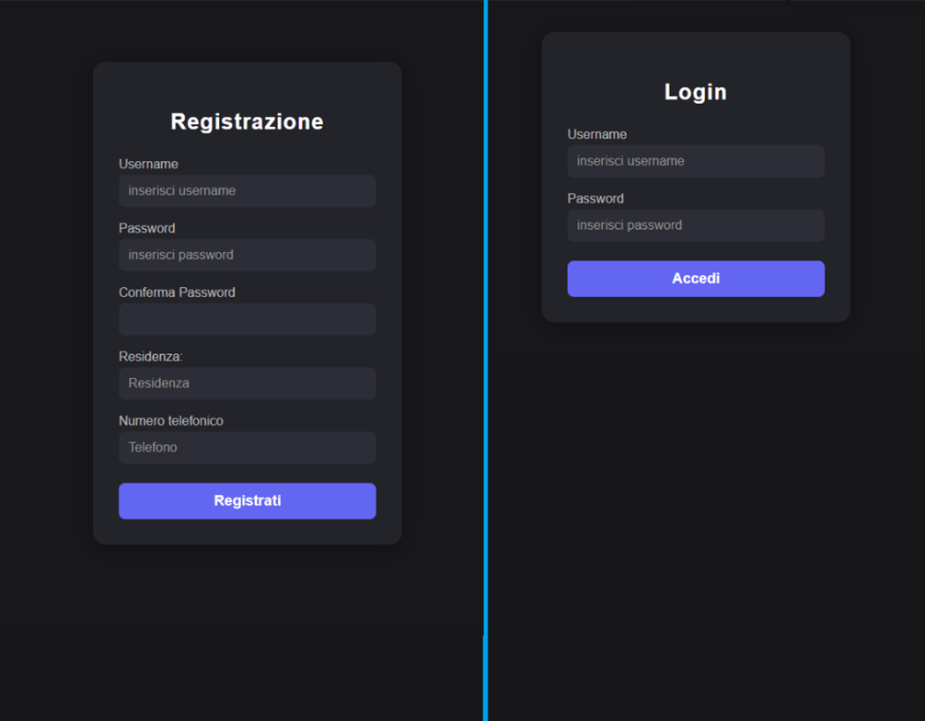
Interfacce di Registrazione e Login

Slide 10
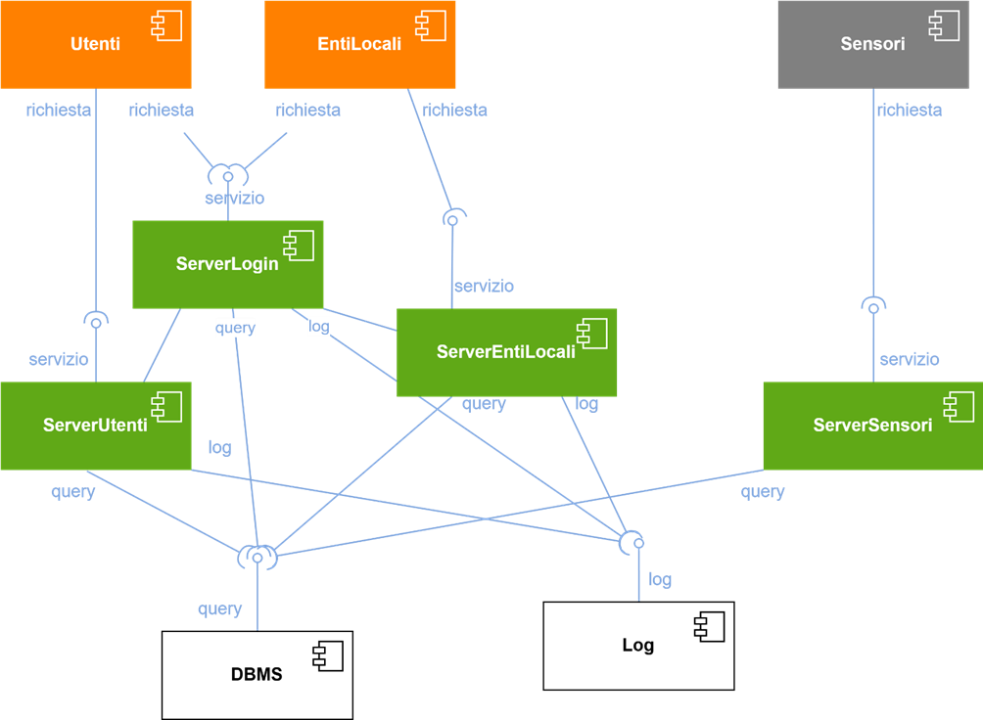
Progettazione architetturale
Architettura Client/Server a tre livelli:
• L1 – Client
• L2 - Server
• L3 - Persistenza

Slide 11
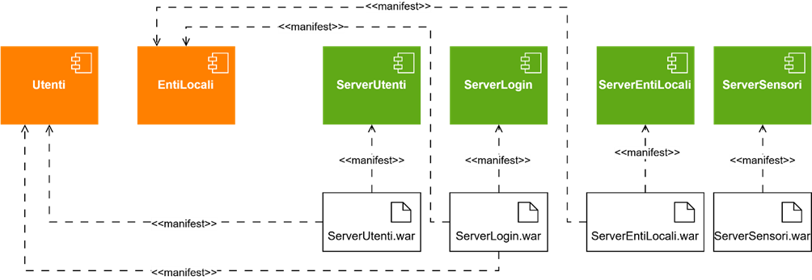
Scelte tecnologiche e deployment
Lato client: applicazione web; utenti hanno sempre la versione più aggiornata.
Lato server: server installati su macchine in una rete privata opportunamente protetta da un firewall a cifratura di pacchetti.

Slide 12
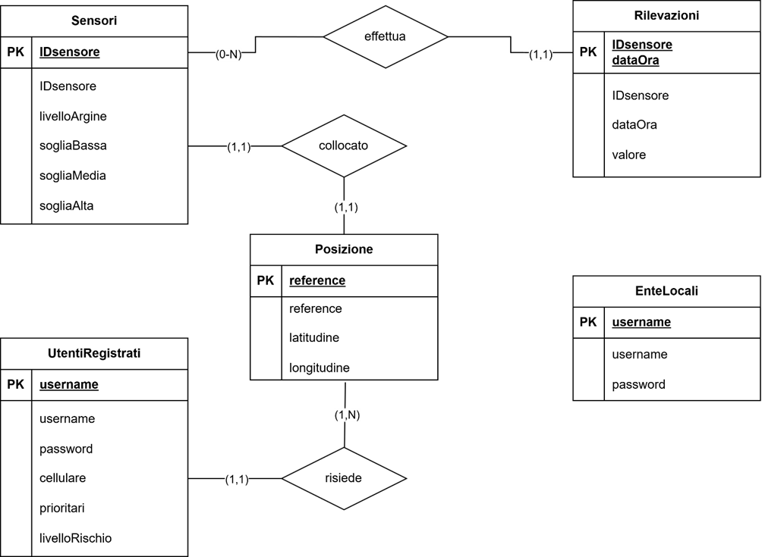
Diagramma E-R

Slide 13
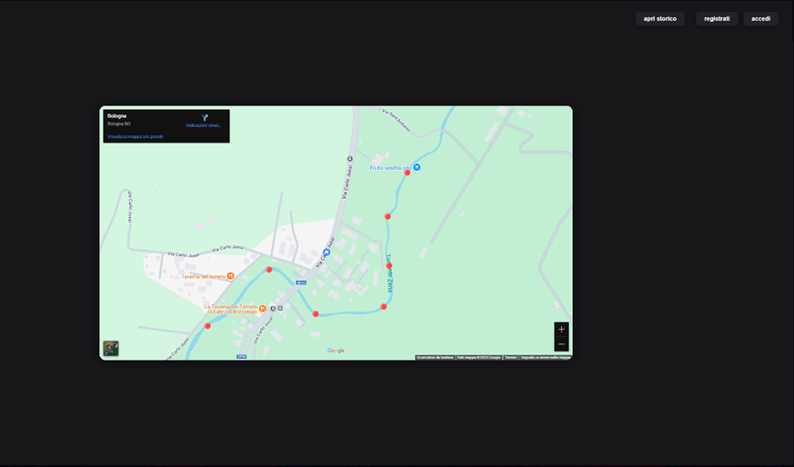
Primo prototipo disponibile
www.hydroalert.it

